Slide 1
第14章 PPT：AMCL 定位
---
第14章 PPT：AMCL 定位
第 1 / 17 页
Notes:
旁白：本章从"我在哪里"这一导航基本问题出发，讲解自适应蒙特卡洛定位 AMCL。我们先建立粒子滤波定位的完整框架，再深入 KLD 自适应采样与重采样策略，最后落到 Nav2 中的参数配置、质量监控和常见故障处理。

Slide 2
学习目标
• 理解 自适应蒙特卡洛定位（AMCL）的原理与算法流程
• 掌握 粒子滤波定位的核心技术：运动模型、观测模型、重采样
• 熟悉 KLD 自适应采样和 alpha_slow/alpha_fast 绑架检测机制
• 能够 在 ROS2/Nav2 中配置并使用 AMCL 进行机器人定位
• 掌握 AMCL 参数调优方法与定位质量自动监控手段
• 了解 多传感器融合定位与失败自动恢复的工程实践
---
第14章 PPT：AMCL 定位
第 2 / 17 页
Notes:
旁白：学习目标共六条，覆盖原理、实现与工程调优三个层面。AMCL 是移动机器人定位的事实标准，也是后续自主导航的地基，请大家带着"粒子怎么动、怎么称重、怎么筛选"这条主线听课。

Slide 3
定位问题定义
• 要点： 定位 = 已知地图 + 传感器数据 → 估计位姿；分全局定位、位置追踪、绑架问题三类。
定位问题的数学形式：
p(x_t | z_{1:t}, u_{1:t-1}, m)
其中 x_t 是 t 时刻位姿，z_{1:t} 是所有观测，u_{1:t-1} 是所有控制输入，m 是已知环境地图。
类型 | 初始位姿 | 典型场景
全局定位 | 完全未知 | 开机自定位
位置追踪 | 近似已知 | 正常巡航跟踪
绑架问题 | 被意外移动 | 被人为搬动机器人
---
第14章 PPT：AMCL 定位
第 3 / 17 页
Notes:
旁白：定位回答的是导航三大问题中的"我在哪里"。注意三种类别的差别：全局定位要在整张地图上撒粒子，绑架问题则要求系统有能力察觉定位失效并重新定位，这为后面 alpha 机制埋下伏笔。

Slide 4
蒙特卡洛定位（MCL）
• 要点： 用一组加权粒子表示位姿后验；权重刻画粒子位姿与观测的匹配程度。
MCL 核心思想：
• 每个粒子是一个位姿假设 (x, y, θ)，权重初始为 1/N
• 全局初始化：粒子均匀撒在地图自由空间（map_data == 0 的栅格）
• 预测步：速度运动模型 + 高斯噪声推进每个粒子
• 更新步：按观测似然乘性更新权重，随后归一化
for particle in self.particles:
theta = particle.pose[2]
particle.pose[0] += (v * np.cos(theta) * dt +
np.random.normal(0, noise[0]))
particle.pose[1] += (v * np.sin(theta) * dt +
np.random.normal(0, noise[1]))
particle.pose[2] += (omega * dt + np.random.normal(0, noise[2]))
---
第14章 PPT：AMCL 定位
第 4 / 17 页
Notes:
旁白：MCL 的精髓是"用样本代替概率分布"。粒子越密的位置越可能是真实位姿，权重更新让与激光观测吻合的粒子存活。似然计算依赖距离场地图，即每个栅格到最近障碍物的距离。

Slide 5
AMCL 的两大改进
• 要点： KLD 自适应采样动态调整粒子数；alpha_slow/alpha_fast 双指数平均检测绑架并注入随机粒子。
1. KLD 自适应采样： 根据粒子分布的熵动态调整粒子数量，收敛时自动减少粒子。
2. 重采样策略改进： 结合权重慢速/快速指数平均：
• alpha_slow/alpha_fast 分别是权重慢速/快速平均的衰减率（ROS Wiki amcl 页面的原始定义，Nav2 沿用）
• 当快速平均 低于 慢速平均 → 观测似然整体骤降（被绑架或重定位失败）→ 按两者比值插入随机粒子
laser_max_beams：把一次扫描均匀降采样为固定束数参与似然计算，180～360 是常用区间。
---
第14章 PPT：AMCL 定位
第 5 / 17 页
Notes:
旁白：AMCL 相对标准 MCL 的"自适应"二字就体现在这两处。alpha 机制是概率层面的绑架检测：平时快速平均紧跟观测，一旦持续低于慢速平均，说明观测与预测系统性不符，系统按比值自动补充随机粒子。

Slide 6
运动模型与观测模型
• 要点： 运动模型两种（速度/里程计），观测模型两种（波束/似然域），按场景组合选用。
模型 | 类型 | 特点
速度运动模型 | 运动模型 | 由 (v, ω) 推算位姿增量 + 噪声
里程计运动模型 | 运动模型 | 直接用里程计相对运动作控制输入
波束模型 | 观测模型 | 四分量：正确测量（高斯）、意外障碍（指数）、失败（均匀）、随机（均匀）
似然域模型 | 观测模型 | 激光末端点到地图障碍物距离 → 高斯似然，最常用
laser_model_type: "likelihood_field" # 或 "beam"
z_hit: 0.95 # 正确测量分量权重
z_rand: 0.05 # 随机测量分量权重
sigma_hit: 0.2 # 测量噪声
---
第14章 PPT：AMCL 定位
第 6 / 17 页
Notes:
旁白：运动模型回答"粒子怎么动"，观测模型回答"粒子怎么称重"。波束模型物理含义完整但要逐束光线投射；似然域模型查距离场即可，计算便宜、工程上更常用，这也是 Nav2 的默认选择。

Slide 7
低方差重采样
• 要点： 单遍 O(N) 的系统化重采样，权重大的粒子被多次复制，防止粒子退化。
def low_variance_resampling(particles, num=None):
weights = np.array([p.weight for p in particles])
weights /= weights.sum() if weights.sum() > 0 else 1
new_particles = []
step = 1.0 / num
start = np.random.uniform(0, step) # 随机起点
cumsum = np.cumsum(weights)
i = 0
for _ in range(num):
while cumsum[i] < start: # 指针只前进不回退
i += 1
p = MCLParticle()
p.pose = particles[i].pose.copy()
p.weight = 1.0 / num
new_particles.append(p)
start += step
return new_particles
有效样本数： Neff = 1 / Σ(w_i²)，值越小分布越退化；工程上常以 Neff < 0.5N 作为触发重采样的阈值。
---
第14章 PPT：AMCL 定位
第 7 / 17 页
Notes:
旁白：低方差重采样像"转盘取点"：起点随机，之后按等步长扫描累积权重，权重大的区段自然被多次命中。相比独立按权重抽取，它引入的方差更小，粒子多样性保留更好。

Slide 8
KLD 自适应采样
• 要点： 所需粒子数只与粒子分布覆盖的"有效栅格数 k"相关，收敛后 k 急剧缩小，可安全降粒子数。
KLD 采样公式：
n = (k-1) / (2·ε) · z²_{1-δ}
符号 | 含义 | 示例取值
k | 粒子分布覆盖的位姿栅格数 | bin 尺寸 (0.2, 0.2, 0.1) m/rad
ε | 近似误差阈值 | 0.05（kld_epsilon）
z_{1-δ} | 正态分布 1-δ 分位数 | 2.57（δ=0.01）
n | 所需粒子数 | clamp 到 [min, max]
实验佐证（Fox 等 KLD-Sampling 论文）： 约 1000 ㎡ 办公楼中，KLD 采样把平均粒子数从数千降到数百而保持同等精度。复现建议： 开阔大厅与狭窄走廊各录一段 bag，观察 /particlecloud 数量动态变化——开阔处粒子应明显变少。
---
第14章 PPT：AMCL 定位
第 8 / 17 页
Notes:
旁白：KLD 把"需要多少粒子"变成信息论问题：分布越集中、覆盖的栅格越少，所需的样本就越少。这正是自适应的含义——发散时多撒、收敛时精简，在精度与算力间自动权衡。

Slide 9
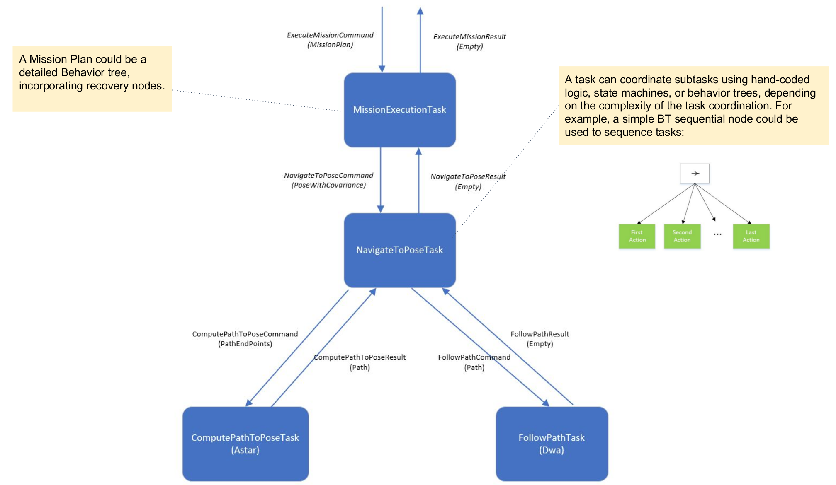
Nav2 中的 AMCL
• 要点： ROS2 中 AMCL 是 Nav2 框架的一部分，由 localization_launch.py 启动，是生命周期受管节点。
# 启动 AMCL 定位
ros2 launch nav2_bringup localization_launch.py \
map:=./maps/my_map.yaml \
params_file:=./config/nav2_params.yaml \
use_sim_time:=true
图 14-1 Nav2 导航系统任务图（来源：navigation2 官方仓库）
第14章 PPT：AMCL 定位
第 9 / 17 页
---
Notes:
旁白：看这张官方系统任务图，定位位于感知与规划之间：地图服务器提供地图，AMCL 消费激光与里程计，输出 map→odom 变换供上游使用。命令行启动时注意三件事——地图文件、参数文件和仿真时钟开关。

Slide 10
AMCL 参数配置
• 要点： docs.ros.org 把 nav2_amcl 参数分为通用、粒子滤波、激光模型、运动模型四组。
amcl:
ros__parameters:
max_particles: 2000
min_particles: 500
update_min_a: 0.2 # 最小旋转更新(rad)
update_min_d: 0.1 # 最小平移更新(m)
laser_model_type: "likelihood_field"
laser_max_beams: 180
resample_interval: 1
alpha_slow: 0.001
alpha_fast: 0.1
kld_epsilon: 0.05
kld_delta: 0.01
base_frame_id: "base_link"
global_frame_id: "map"
odom_frame_id: "odom"
set_initial_pose: true
关键语义： update_min_d/update_min_a 决定"多久执行一次滤波更新"——过大使快速转弯时更新不及时，过小浪费算力。odom_model_type 可选 diff、omni、diff_c、omni_c。
第14章 PPT：AMCL 定位
第 10 / 17 页
---
Notes:
旁白：背不下全部参数没关系，记住四组分类即可按图索骥。更新阈值这组参数最容易调错：机器人转弯快就把 update_min_a 调小，否则滤波跟不上位姿变化，输出会出现明显滞后。

Slide 11
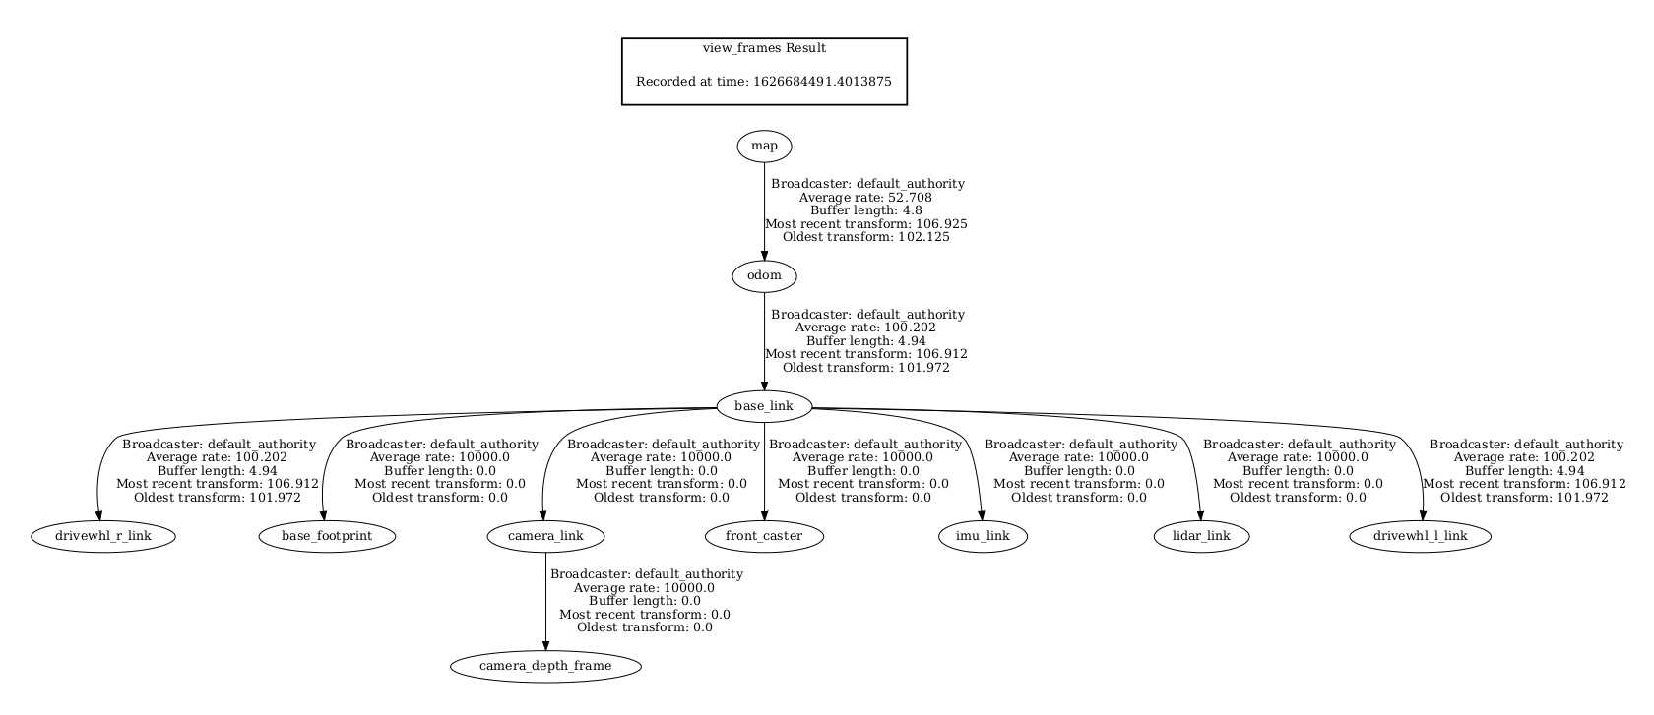
TF 坐标系与生命周期
• 要点： AMCL 只发布 map→odom 变换；必须在 map_server 之后激活，顺序错误是新手定位失败的常见原因。
• 坐标系三要素： base_link（机器人本体）、odom（里程计连续位姿）、map（全局一致位姿）
• AMCL 职责边界： 只估计 map→odom；航迹推算质量由里程计决定，定位异常应先排除里程计漂移
• 生命周期顺序： AMCL 依赖 /map 话题，须在 map_server 之后激活
ros2 lifecycle set /map_server activate
ros2 lifecycle set /amcl activate
图 14-2 tf2 view_frames 生成的坐标系树（来源：ROS 2 官方文档）
第14章 PPT：AMCL 定位
第 11 / 17 页
---
Notes:
旁白：用 view_frames 工具可以导出当前 TF 树，检查 map、odom、base_link 三层关系是否齐全。牢记 AMCL 的职责边界：它不修正里程计漂移，只在两者之间架一座桥，里程计本身很差时调 AMCL 参数无济于事。

Slide 12
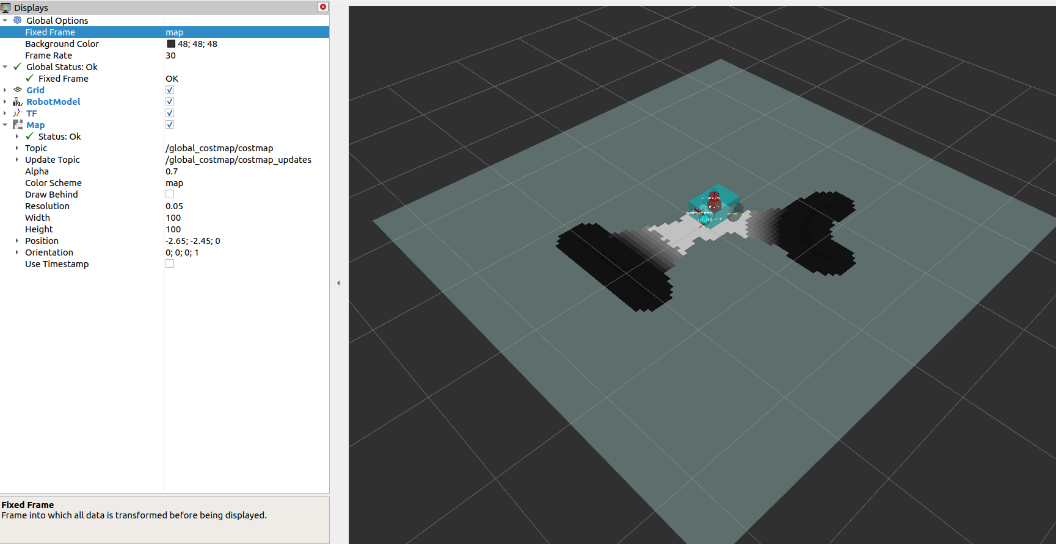
定位质量监控与自动恢复
• 要点： 监控 /amcl_pose 协方差与 /particlecloud 散布；连续异常时自动重发初始位姿恢复定位。
ros2 topic echo /amcl_pose --once # 位姿 + 协方差
ros2 topic echo /particlecloud --once # 粒子云
rviz2 # 添加 ParticleCloud、PoseWithCovariance
• 质量评分： quality = 1/(1 + trace_xy×10 + spread×5)，综合协方差与粒子散布
• 健康纪律： x、y 方差持续增大说明粒子发散，应建立自动告警
• 自动恢复： 粒子散布连续超阈值（如 >2 m）时，用最后可靠位姿 + 大协方差重发 /initialpose，逐步收紧
图 14-3 RViz 中的全局代价地图显示（来源：Nav2 官方文档）
第14章 PPT：AMCL 定位
第 12 / 17 页
---
Notes:
旁白：定位好不好不能靠感觉，协方差对角元和粒子散布是两个客观指标。恢复时先给大协方差让粒子重新散开，再逐步收紧，切忌盲目重启节点——那会丢掉所有已积累的定位信息。

Slide 13
多传感器定位与仿真实例
• 要点： AMCL 可融合双激光与 IMU 航向约束；仓库仿真实例可验证初始位姿对收敛的影响。
多传感器思路（MultiSensorAMCL）：
• 主激光 /scan + 辅助激光 /scan_back（后方盲区）
• IMU 航向观测：yaw_likelihood = exp(-Δθ²/2σ²)（σ≈0.05），为粒子提供航向约束
• 里程计 /odom 提供运动预测
仿真结合实例（当前仓库）：
ros2 launch navigation_sim_demo_ros2 nav2_demo.launch.py \
use_gazebo:=true use_rviz:=true \
initial_pose_x:=0.0 initial_pose_y:=0.0 initial_pose_yaw:=0.0
调整 initial_pose_x/y/yaw 后重启，在 RViz 观察初始估计对收敛过程的影响；地图为 Software_Museum.yaml。
---
第14章 PPT：AMCL 定位
第 13 / 17 页
Notes:
旁白：多传感器不是简单堆话题：IMU 提供的航向约束补足了激光朝向漂移的短板。仓库实例请重点观察粒子云从发散到聚拢的过程，粒子云是否收敛应以本地 RViz 和 /amcl_pose 实际输出判断。

Slide 14
常见定位问题与解决方案
• 要点： 全局定位失败、定位漂移、绑架问题各有对应的参数处方；评估用 tf2_monitor + 协方差。
问题 | 现象 | 参数处方
全局定位失败 | 粒子无法锁定真实位姿 | 增大 initial_pose.covariance_* 至 1.0；max_particles: 5000
定位漂移 | 位姿估计持续偏移 | laser_model_type: "beam"、laser_max_beams: 360、sigma_hit: 0.1
绑架问题 | 被搬动后无法重定位 | alpha_slow: 0.001、alpha_fast: 0.1，自动注入随机粒子
精度评估工具链：
ros2 run tf2_ros tf2_monitor # TF 延迟与频率
ros2 topic echo /amcl_pose # 位姿与协方差
重定位纪律： 先用 RViz2 "2D Pose Estimate" 或大协方差 /initialpose 试探收敛，再逐步收紧。
---
第14章 PPT：AMCL 定位
第 14 / 17 页
Notes:
旁白：这三张处方对应三种典型故障，调参前先分清症状。特别强调重定位纪律：先散后收，一次到位的大协方差试探比反复重启节点科学得多，这也是官方文档推荐的做法。

Slide 15
本章要点
• AMCL 用加权粒子集表示位姿后验：预测（运动模型）、更新（观测似然）、重采样三步循环
• 相对标准 MCL 的两大改进：KLD 自适应采样 + alpha_slow/alpha_fast 绑架检测
• 波束模型四分量物理含义完整；似然域模型查距离场，计算便宜，是 Nav2 默认
• KLD 公式 n=(k-1)/(2ε)·z²_{1-δ}：粒子数只随覆盖栅格数 k 变化，收敛即精简
• 低方差重采样 O(N) 单遍完成，Neff=1/Σw² 是退化程度的度量
• AMCL 只发布 map→odom 变换，须在 map_server 之后激活；update_min_d/a 决定滤波更新频率
• 定位健康监控以协方差与粒子散布为指标，恢复原则是"先散后收，逐步收紧"
---
第14章 PPT：AMCL 定位
第 15 / 17 页
Notes:
旁白：本章要点按"原理—算法—工程"三层展开。如果只记三件事，那就是：粒子滤波三步循环、KLD 让粒子数随不确定性伸缩、AMCL 的职责边界是 map 到 odom 这一座桥。

Slide 16
练习题
1. 原理题： 阐述 KLD 自适应采样的原理，说明为什么粒子收敛时可以减少粒子数、发散时需要增加粒子数。
2. 编程题： 实现简化版 AMCL：粒子初始化、运动模型预测、似然域权重更新、低方差重采样四个步骤。
3. 分析题： 比较似然域模型与波束模型的优缺点，说明各适合什么场景。
4. 配置题： 在已知地图上配置 AMCL，使对称走廊、开阔大厅、狭窄通道三种场景下定位性能最优。
5. 操作题： AMCL 定位丢失时，如何通过 ROS2 命令行手动重置初始位姿并恢复定位？
6. 设计题： 为跨楼层物流机器人设计定位方案：地图切换机制、AMCL 参数自适应与定位质量评估（提示：always_reset_initial_pose: false 与 first_map_only: false 组合适用于多地图切换）。
---
第14章 PPT：AMCL 定位
第 16 / 17 页
Notes:
旁白：六道题从理论到部署层层递进：原理题检验概念，编程题动手实现核心循环，配置与操作题贴近真机调试，设计题考察多地图场景的综合权衡。建议至少完成前四题再进入下一章。

Slide 17
下章预告
• 下一章：第15章 Cartographer 图优化 SLAM
• 从粒子滤波（滤波式）走向图优化：前端扫描匹配 + 后端位姿图优化
• 子图（submap）与节点、约束的图结构；回环检测如何消除累积误差
• Cartographer 与 slam_toolbox 的定位建图模式对比实践
• 对照本章：AMCL 的 map→odom 与 Cartographer 轨迹管理有什么异同
第14章 PPT：AMCL 定位
第 17 / 17 页
Notes:
旁白：下一章我们进入基于图优化的 Cartographer：它把 SLAM 建成"节点 + 约束"的位姿图，用回环检测纠正累积误差。请带着对比的视角预习：滤波式与图优化式方法各自适合什么场景？

